Slide 1
從追劇看 商業經營型態
搭配泰宇出版 商業概論(上) Chapter4.商業的經營型態
4-2-2 無店舖經營型態

Slide 2
網路追劇正夯！
因為疫情，宅在家追劇的人變多了！看劇跟商業概論，又有什麼關係？線上看劇算是商品的買賣嗎？提供線上影音的平台，又是如何經營的呢？

Slide 3
無店鋪經營型態

Slide 4
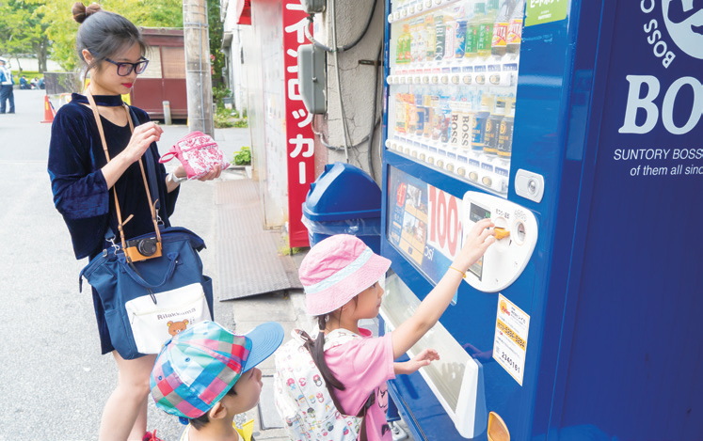
一、自動販賣
通常設置在人潮多
且購買率高的地方
可24 小時營業
無須僱用店員
既便利又節省成本。
自動販賣機
什麼都有、什麼都賣！ 日本自動販賣機94狂(2'13'')
149

Slide 5
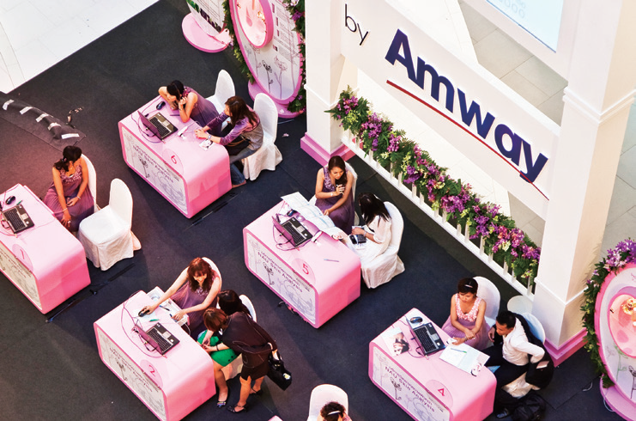
二、人員銷售
指人與人之間以面對面的方式，直接將商品或服務銷售給消費者，又稱為「直接銷售」。 包含： 1.多層次傳銷 2.直效行銷
安麗的培訓活動

Slide 6
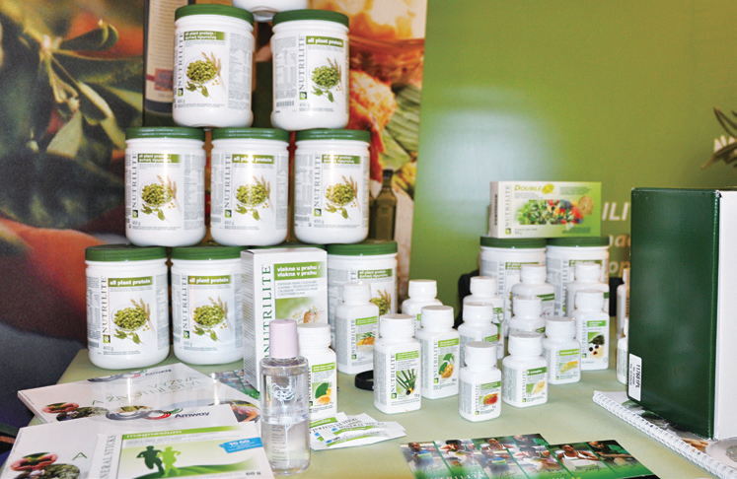
二、人員銷售
（一）多層次傳銷的定義
1.定義：
(1)又稱「網絡行銷」或「結構行銷」，指企業透過一連串獨立的傳銷商來銷售商品或服務。
(2)傳銷人員除了可獲得販售商品或服務的零售利潤外，同時也可獲取佣金、獎金或其他經濟利益。
紐崔萊營養品

Slide 7
二、人員銷售
（一）多層次傳銷的定義
(3)多層次傳銷的組織中有「上線」是帶領
他人進入組織的介紹人，「下線」是被招
募進組織的新成員。以金字塔型的銷售方式，
可獲得較高利潤。

Slide 8
（一）多層次傳銷的定義
2.特性
(1)低資金創業
傳銷商無須繳費或僅交小額資料費用，
自主性很高， 可以兼差方式經營。
(2) 低成本經營 傳銷商與企業間並無僱用關係，可讓
企業節省薪資、退休金等負擔。

Slide 9
（一）多層次傳銷的定義
2.特性
(3)利潤豐厚
當下線人數愈多時，利潤就可能會愈多。
(4)經驗複製
傳銷人員就像是行動店鋪，複製成功的經驗後
，提供優良產品、專業知識及售後服務。

Slide 10
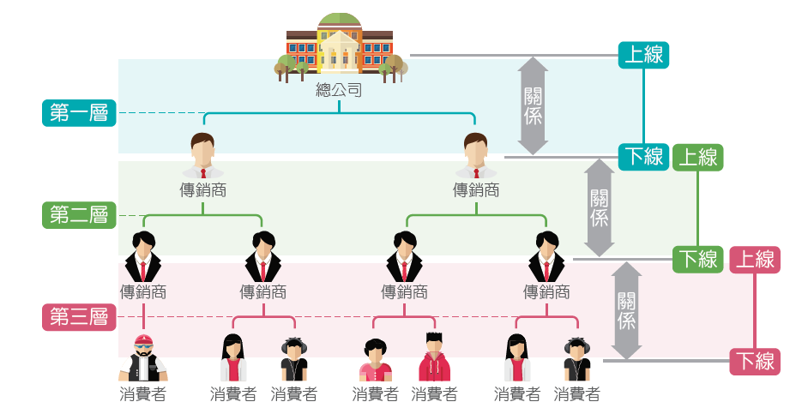
（一）多層次傳銷的定義
2.特性
多層次傳銷示意圖

Slide 11
（一）多層次傳銷的定義
2.特性
(1)低資金創業
傳銷商無須繳費或僅交小額資料費用，
自主性很高， 可以兼差方式經營。
(2) 低成本經營 傳銷商與企業間並無僱用關係，可讓
企業節省薪資、退休金等負擔。

Slide 12
3.多層次傳銷與老鼠會的分別
比較項目 | 正當的多層次傳銷 | 不正當的多層次傳銷 （老鼠會）
加入條件 | 無須繳費或僅繳交小額 資料費用，且無須訂貨。 | 須 繳交高額入會費或購相當金額的商品。
商品價格 | 訂價合理，具有市場競爭力。 | 訂價偏高或價值很難確定。
商品保證 | 有滿意保證或責任保險。 | 無滿意保證或責任保險。
商品退貨 | 可接受一定期間內的無因退貨。 | 無法退貨或退貨條件嚴苛。

Slide 13
3.多層次傳銷與老鼠會的分別
比較項目 | 正當的多層次傳銷 | 不正當的多層次傳銷 （老鼠會）
傳銷商 利潤來源 | 以零售利潤及與下線傳銷 商間的佣金或獎金為主。 | 以介紹他人加入，抽取佣金為主。
公司 利潤來源 | 整體傳銷商的零售業績。 | 靠最底層新入會員之會費。
公司 經營理念 | 長期提供優良商品，並滿足消費者需求。 | 短期詐取暴利、賺飽就跑。

Slide 14
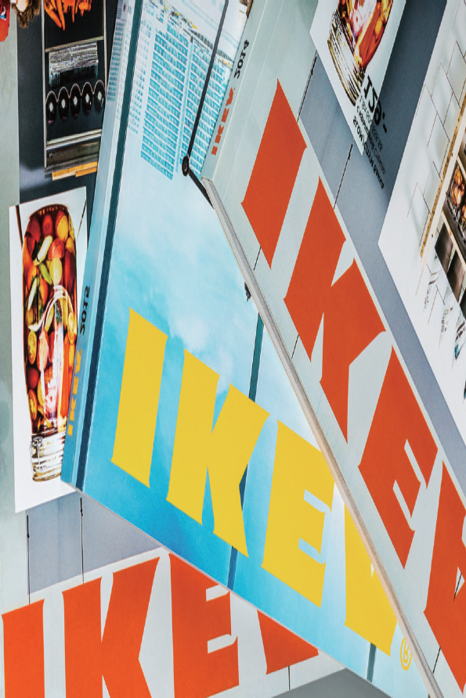
三、直效行銷
直效行銷是指透過各種媒體（如電視、廣播、型錄、網路等），在消費者未能檢視實體商品之前，所進行的一種銷售方式。
包括：
1.郵購、型錄購物
2.電視購物
3.網路購物

Slide 15
三、直效行銷
1.郵購、型錄購物
(1)郵購
是指利用郵寄或專人送達的遞送方式，
所進行的商品交易。

Slide 16
三、直效行銷
1.郵購、型錄購物
(2)型錄購物
主要是利用商品型錄所介紹的商品資訊，
與消費者進行溝通，以完成交易。
隨著雙薪家庭與單身獨居人口愈來
愈多，型錄購物會是一種便利且
節省時間的購物方式。

Slide 17
三、直效行銷
2.電視購物
(1)是指讓消費者觀看展示商品的電視節目，然後打
電話訂購，並提供專人服務及送貨的零售方式。
(2)為了能長久經營電視購物，須提供完善的售後服
務，並妥善處理消費者的抱怨。

Slide 18
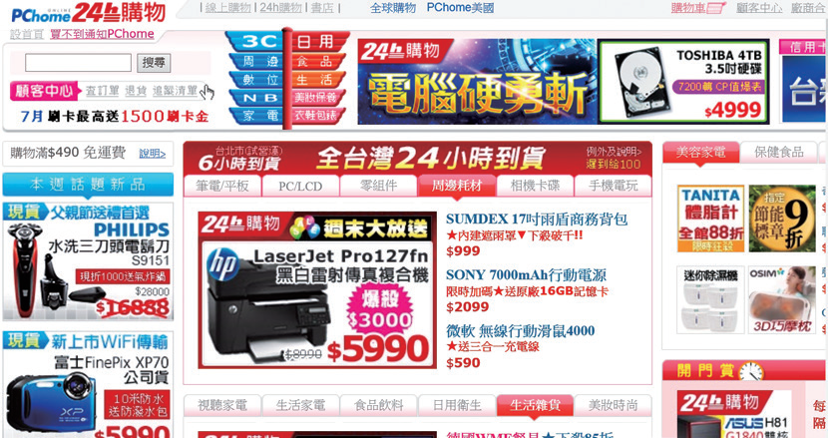
三、直效行銷
3.網路購物
(1)特性
營運成本低
因此店家可藉此降低商品售價， 以提高競爭力。
PChome-24h 購物
無時間與空間的限制與障礙 網路商店 24 小時營業，沒有時間上的限制，也不必出門。也沒有地區性或國界的限制。

Slide 19
三、直效行銷
3.網路購物
無展示空間的限制
在網路上展示商品，只須使用網頁的連結頁面，
就可以將多樣化的商品呈現在消費者面前。
消費者擁有購物決策的高度自主權
消費者在瀏覽網頁進行商品比價與購買時，
對商品購買的決定，擁有高度的自主權。
行動網路「使用率高」-剁手族不愛手機購物(3'27'')

Slide 20
三、直效行銷
(2)網路購物的商品種類
實體商品：
如書籍、衣服、手機等。主要將商品影像
展示在網路上。
數位化商品
在網路上提供電子資料庫的檢索、音樂或影片
下載、電腦軟體或應用程式的下載更新等。
線上服務商品：在網路上提供消費者的「服
務」，如代訂車票、機票、門票，網路下單買
賣股票、基金，房屋仲介等。

Slide 21
課後複習
1.自動販賣的特色？
2.人員銷售是什麼？
3.多層次傳銷跟老鼠會的差別？
4. 我們常常聽到有人在談論「直銷」
那跟「直效行銷」一樣嗎？

Slide 22
課後複習
訂閱Netflix，就可以看喜歡的影集
1.這種經營型態稱為？
2.網路購物的特性為？
3.如果從Netflix下載影片
應該要歸類到哪一種商品種類？

